Slide 1
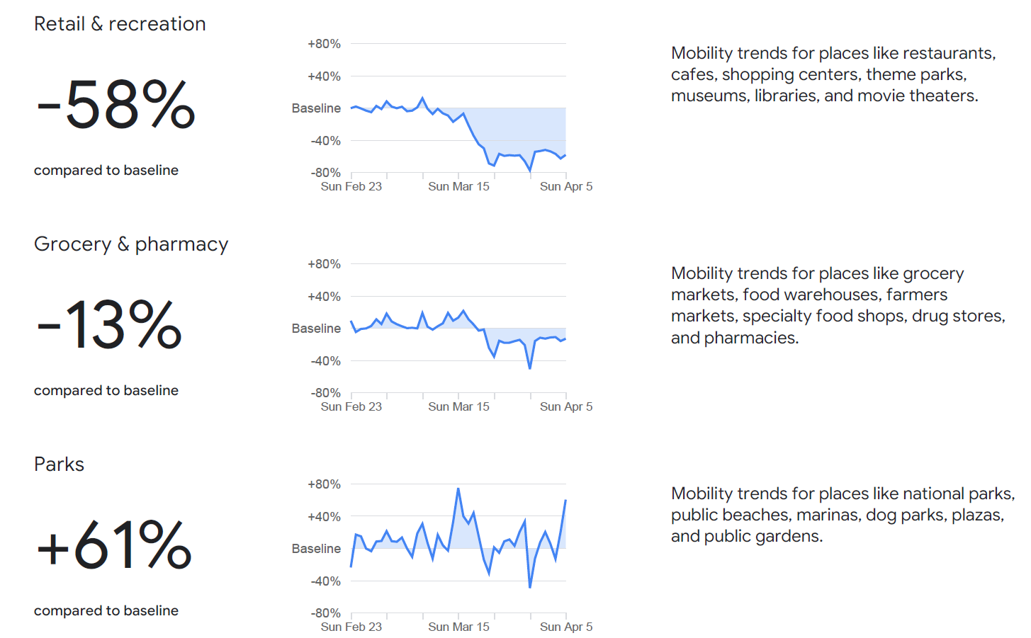
Mobilitätsanalyse (Mobility Change) von Google mit 6 Kategorien und auch nach Bundesland
Allgemein hat die Mobilität in Deutschland abgenommen, aber in "Parke" und "Residential area" wurde ein Anstieg beobachtet.
https://www.google.com/covid19/mobility/

